Slide 1
界面化学分析测试技术 —接触角测试原理
美国科诺工业有限公司
USA Kino Industry Limited
http://www.surface-science.com.cn
http://www.uskino.com

Slide 2
界面化学测试技术略谈 — 测试技术水平研究历程
接触角测试技术
初级阶段
静态接触角
中级阶段
动态接触角
高级阶段
3D接触角
本征接触角
典型技术：
圆拟合
椭圆拟合
切线法
典型技术:
Young-Laplace equation fitting
ADSA-RealDrop法
典型技术:
Wenzel-Cassie模型修正的热平衡接触角
ADSA-RealDrop法

Slide 3
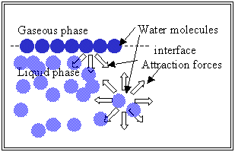
什么是表面张力? — 表面张力

Slide 4
什么是表面张力？ — 表面张力和接触角
常见液体的表面张力值
常见固体的表面自由能值
液体 | γ (mN/m) | γp (mN/m) | γd (mN/m)
水 | 72.8 | 51.0 | 21.8
甘油 | 64 | 30 | 34
乙二醇 | 48 | 19 | 29
二碘甲砜 | 44 | 8 | 36
苯甲醇 | 39 | 11.4 | 28.6
甲苯 | 28.4 | 2.3 | 26.10
己烷 | 18.4 | - | 18.4
丙烷 | 23.7 | - | 23.7
氯仿 | 27.15 | - | 27.15
二碘甲烷 | 50.8 | - | 50.8
名称 | γ (mN/m)
具有紧密封端的CF3基团的冷凝单层 | 6
聚四氟乙烯 (特氟龙) | 18
聚氟乙烯 | 28
聚乙烯 | 31
聚苯乙烯 | 33
聚乙烯醇 | 37
聚氯乙烯 | 40
尼龙66 | 46
水的表面张力对于温度的相互关系 依据 Teitelbaum方程阐释 (T in °C):
表面张力 surface tension =
75.69 – 0.1413 * T – 0.0002985 * T²
°C | mN/m | °C | mN/m | °C | mN/m | °C | mN/m
0 | 75.7 | 25 | 72.0 | 50 | 67.9 | 75 | 63.4
5 | 75.0 | 30 | 71.2 | 55 | 67.0 | 80 | 62.5
10 | 74.3 | 35 | 70.4 | 60 | 66.1 | 85 | 61.5
15 | 73.5 | 40 | 69.6 | 65 | 65.2 | 90 | 60.6
20 | 72.7 | 45 | 68.7 | 70 | 64.3 | 95 | 59.6
1, Teitelbaum, B. Y.; Gortalova, T. A.; Siderova, E. E. Zh. Fiz. Khim.1951, 25, 911.
2,Teitelbaum, B. Y.; Ganelina, S. S.; Gortalova, T. A. Zh. Fiz. Khim.1951, 25, 1044.
Reference liquid database

Slide 5
什么是表面张力？ — 表面张力和接触角
常见聚合物的固体表面自由能数据
Name | CAS Ref.No. | 表面自由能 (SFE) at 20℃ in mN/m | 温度系数 SFE in mN/(m K) | 色散力 SFE in mN/m | 极性力 in mN/m
Polyethylene-linear PE | 9002-88-4 | 35.7 | -0.057 | 35.7 | 0
Polyethylene-branched PE | 9002-88-4 | 35.3 | -0.067 | 35.3 | 0
Polypropylene-isotactic PP | 25085-53-4 | 30.1 | -0.058 | 30.1 | 0
Polyisobutylene PIB | 9003-27-4 | 33.6 | -0.064 | 33.6 | 0
Polystyrene PS | 9003-53-6 | 40.7 | -0.072 | (34.5) | (6.1)
Poly-a-methyl styrene PMS (Polyvinyltoluene PVT) | 9017-21-4 | 39 | -0.058 | (35) | (4)
Polyvinyl fluoride PVF | 24981-14-4 | 36.7 | - | (31.2) | (5.5)
Polyvinylidene fluoride PVDF | 24937-79-9 | 30.3 | - | (23.3) | (7)
PolytrifluoroethyleneP3FEt/PTrFE | 24980-67-4 | 23.9 | - | 19.8 | 4.1
Polytetrafluoroethylene PTFE | 9002-84-0 | 20 | -0.058 | 18.4 | 1.6
(Teflon™)
Polyvinylchloride PVC | 9002-86-2 | 41.5 | - | (39.5) | (2)
Polyvinylidene chloride PVDC | 9002-85-1 | 45 | - | (40.5) | (4.5)
Polychlorotrifluoroethylene PCTrFE | 25101-45-5 | 30.9 | -0.067 | 22.3 | 8.6
Polyvinylacetate PVA | 9003-20-7 | 36.5 | -0.066 | 25.1 | 11.4
Polymethylacrylate (Polymethacrylic acid) PMAA | 25087-26-7 | 41 | -0.077 | 29.7 | 10.3
Polyethylacrylate PEA | 9003-32-1 | 37 | -0.077 | 30.7 | 6.3
Polymethylmethacrylate PMMA | 87210-32-0 | 41.1 | -0.076 | 29.6 | 11.5
Polyethylmethacrylate PEMA | 9003-42-3 | 35.9 | -0.07 | 26.9 | 9
Polybutylmethacrylate PBMA | 25608-33-7 | 31.2 | -0.059 | 26.2 | 5
Polyisobutylmethacrylate PIBMA | 9011-15-8 | 30.9 | -0.06 | 26.6 | 4.3
Poly(t-butylmethacrylate) PtBMA | - | 30.4 | -0.059 | 26.7 | 3.7
Polyhexylmethacrylate PHMA | 25087-17-6 | 30 | -0.062 | (27) | (3)
Polyethyleneoxide PEO | 25322-68-3 | 42.9 | -0.076 | 30.9 | 12
Polytetramethylene oxide PTME (Polytetrahydrofurane PTHF) | 25190-06-1 | 31.9 | -0.061 | 27.4 | 4.5
Polyethyleneterephthalate PET | 25038-59-9 | 44.6 | -0.065 | (35.6) | (9)
Polyamide-6,6 PA-66 | 32131-17-2 | 46.5 | -0.065 | (32.5) | (14)
Polyamide-12 PA-12 | 24937-16-4 | 40.7 | - | 35.9 | 4.9
Polydimethylsiloxane PDMS | 9016-00-6 | 19.8 | -0.048 | 19 | 0.8
Polycarbonate PC | 24936-68-3 | 34.2 | -0.04 | 27.7 | 6.5
Polyetheretherketone PEEK | 31694-16-13 | 42.1 | - | 36.2 | 5.9

Slide 6
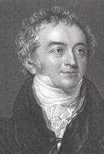
什么是接触角？ — 接触角与表面张力、界面张力的关系？
γ_{L}
液体样品
θ
_{SL}
γ_{S}
γ_{SL}
固体样品
固体表面自由能和可润湿性的关系为：
γ_{S} ＝γ_{L}・COSθ_{SL} ＋γ_{SL} (Young equation)
其中：
γ_{S} : 固体样品的表面自由能 γ_{L} : 液体样品的表面张力 θ_{SL} : 固体对液体样品的接触角 γ_{SL} : 固体对液体样品的界面自由能
Thomas Young (图像来源 wikipedia.org)

Slide 7
什么是接触角？ — 润湿
γ_{L}
γ_{L}
_{SL}
液体
θ
液体
θ
γ_{SL}
γ_{S}
_{SL}
γ_{S}
γ_{SL}
固体
固体
θ=0° 完美润湿，超亲水表面
0° ＜θ＜90° 部分润湿,
0 ＜θ＜ 60 ° 亲水表面
γ_{L}
γ_{L}
液体
液体
θ
_{SL}
θ
_{SL}
γ_{S}
γ_{SL}
γ_{S}
γ_{SL}
solid sample
固体
90° ＜θ＜180° 部分润湿,
θ ≥140 ° 超疏水表面
θ = 180º 完美润湿，超疏水
在讨论润湿性时，用接触角来描述是非常方便的表征方式与物性指标，通常采用水接触角来表述接触角的大小。

Slide 8
什么是接触角？ — 润湿性
好的润湿性需要较小的θ_{SL .}
通过杨氏方程可以得到以下参数
提高润湿度：
降低 θ_{SL}
提高 γ_{S}
降低 γ_{L}
最小化 γ_{SL}

Slide 9
为什么测量接触角和表面张力？ Why?
表面化学的重要性最近才在许多工业领域得到认可。
为了应对日益增长的竞争和挑战的挑战，新的表面处理材料和产品的开发是非常重要的。
表面处理材料和液体的性能的精确表征和知识对于开发改进新型的具有更好性能的产品至关重要。
了解原材料的表面性质以及如何操纵材料的这些特性以适应某种应用已成为此过程中的关键因素。
接触角和表面张力的测量可以更好地了解固体和液体或液体/液体之间的相互作用。
这些相互作用在理解粘合性，材料润湿性，生物相容性，固体表面的润滑性以及液体的润湿，洗涤能力，铺展和吸附等方面起关键作用。
接触角和表面张力测量能提供当今复杂的表面工程技术开发和修改液体和固体表面所需的相关信息，这些信息可用于几乎任何固体或液体表面的改进，以适应新应用。

Slide 10
接触角和表面张力VS其他表面特征技术
高科技，昂贵且应用广泛的技术如：XPS，ESCA，SIMS，SAXS，拉曼和红外光谱
- 这些技术或多或少都会渗入表面
接触角和表面张力技术只用很低的成本就可测量表面/界面的最外层的属性
反应快速，简单和准确，可用于检查固体或液体配方的表面处理情况
应用:
用于向其他表面特征技术提供支持信息的补充技术
用来指导研究人员正确的方向，然后用更先进和更昂贵的表面表征技术开始更详细的分析

Slide 11
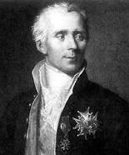
Young-Laplace方程
Young-Laplace方程是是1805年由Young和Laplace给出，是界面化学领域最基础的一个方程，表述了一个界面化学分析的最基础的关系。 T.Young, in Miscellaneous Works, G.Peacock, ed., J.Murray, london, 1855, Vol. I, P.418
P.S.De Laplace, mechanique celeste, Supplement to book 10, 1806
x+dx
Pierre-Simon, marquis de Laplace
(23 March 1749 – 5 March 1827)
y+dy
Thomas Young (13 June 1773 – 10 May 1829)
http://en.wikipedia.org/wiki/Thomas_Young_(scientist)
http://en.wikipedia.org/wiki/Pierre-Simon_Laplace
y
在曲面上任意选择一个平面作为由图（红平面）所示的点ABCD包围的矩形，其面积为x * y。
边缘表面的弧度弧（弧AB和BC）的两个半径分别为R1'a和R2'
为选择平面组成两个垂直的正截面，OZ在点O处的法线。
如果表面沿着dz移动一小段距离，那么平面将变为A'B'C'D'（蓝色平面），x，y分别对应为dx和dy。

Slide 12
Young-Laplace方程
面积的增量如下：
x+dx
那么在形成这个附加数量的表面时所做的功是：
y+dy
表面上会有压差ΔP; 它作用在xy上并作用一段距离dz。 相应的功为
y
如果表面处于机械平衡状态，则给出的两个功项必须相等

Slide 13
Young-Laplace方程
x+dx
通过对照相似三角形，结果为
y+dy
y
对等，并且在dx和dy的表达式中替换，得到的最终结果是
显然，左方程减少到右等式 对于半径相等的情况，可以正确适用于球体表面。
这是界面化学的最基本方程，将用于计算或校正表面张力或接触角的测量。

Slide 14
Young-Laplace方程
Young-Laplace方程应用于界面化学的测值
$$\frac{∆ρg}{σ}=−\frac{d\cos{Θ}}{dy}$$
白金板法 Wilhelmy plate method
$$σ\left(\frac{1}{R_{1}}+\frac{1}{R_{2}}\right)=∆ρgz+\frac{2σ}{R_{0}}$$
悬滴法 （pendant drop）或停滴法（sessile drop method）
$$\frac{dθ}{ds}+\frac{\sin{θ}}{y}=\frac{2}{R_{0}}−（\frac{Δρω^{2}y^{2}}{2}+Δρgy）\frac{1}{σ}$$
旋转滴法 spinning drop method

Slide 15
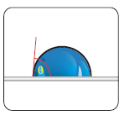
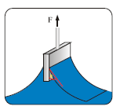
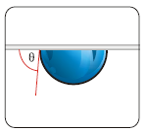
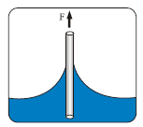
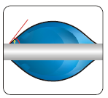
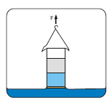
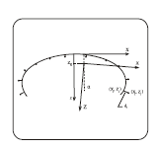
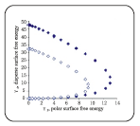
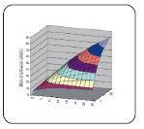
如何测试接触角及表面自由能 - Solid system
光学法
力学法/称重法
停滴法 Sessile Drop Method
动态接触角Wilhelmy板法
气泡捕获法 Captive Drop Method
单纤维Wilhelmy板法
单纤维最大宽高法Max Height-Width Single Fiber Method
粉体渗透法接触角 Washburn法
Lamella曲线法 Young-Laplace方程拟合
润湿包络图 Wetting envelopes Wetting Behavior Analysis
表面自由能 Surface Free Energy

Slide 16
接触角测试方法
— 停滴法 Sessile Drop Method
高清高速摄像机拍摄下来的荷叶表面的液滴弹跳（Bounce Drop)
缺视频资料

Slide 17
接触角测试方法
— 停滴法 Sessile Drop Method
高清高速摄像机拍摄下来的水进入纸尿布的表面后的液滴弹跳（Bounce Drop)
缺视频资料

Slide 18
接触角测试方法
— 停滴法 Sessile Drop Method
高清高速摄像机拍摄下来的苯进入水的界面后的液滴弹跳（Bounce Drop)
缺视频资料

Slide 19
接触角测试方法
— 停滴法 Sessile Drop Method
高清高速摄像机拍摄下来的亲水铝箔上的接触角变化
缺视频资料

Slide 20
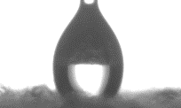
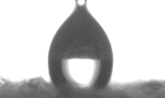
接触角测试方法
— 停滴法 Sessile Drop Method
超吸水布上的接触角变化-采用美国科诺标准配置的87-340帧/秒相机拍摄

Slide 21
接触角测试方法
— 停滴法 Sessile Drop Method
彩色摄像机拍摄下来的高清接触角图片，采用ADSA—RealDrop法（Young-Laplace方程拟合，测得的接触角值152度

Slide 22
接触角测试方法
— 停滴法 Sessile Drop Method
超高温条件下铜熔化成液态铜，并与钢玉片形成接触角的视频
缺视频资料

Slide 23
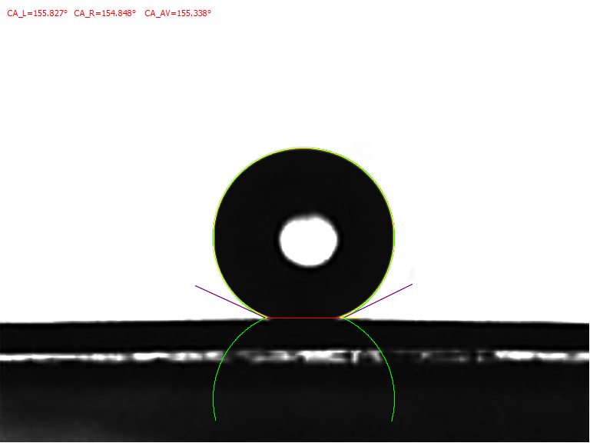
接触角测试方法
— 停滴法 Sessile Drop Method
水黾脚的接触角值测试，左图采用喷射针头，右图采用滴落式。测值结果相差2.3°，测试接触角计算方法为ADSA-RealDrop法。特别是右侧图片，明显得到了左、右两侧的不同接触角值。说明各位置存在多样性。

Slide 24
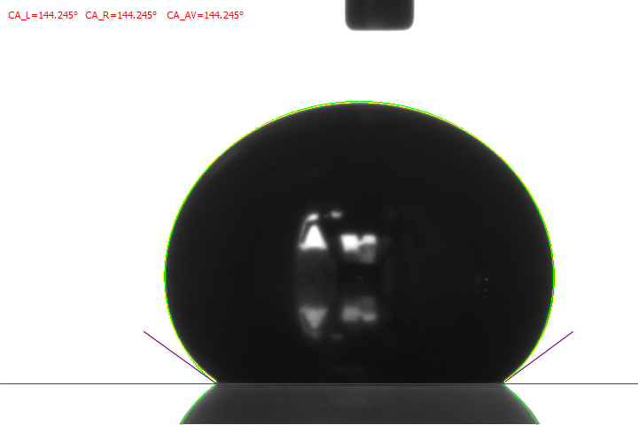
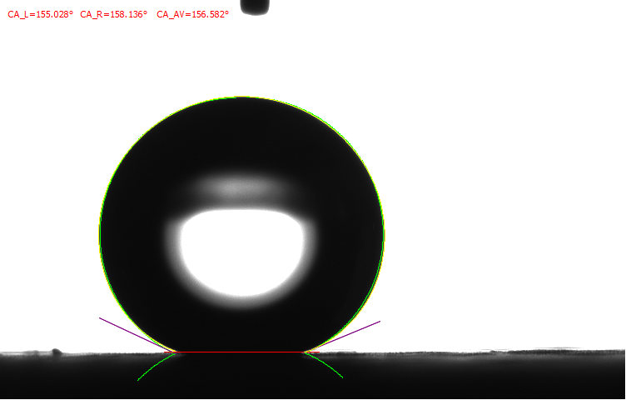
接触角测试方法
— 停滴法 Sessile Drop Method
水银接触角
荷叶表面的接触角

Slide 25
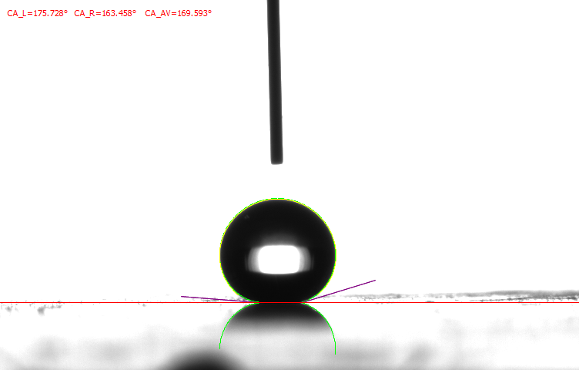
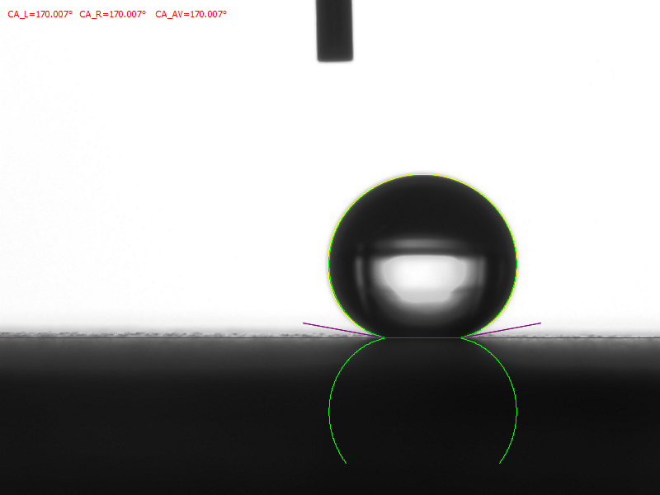
接触角测试方法
— 停滴法 Sessile Drop Method
仿生材料接触角值测试，接触角计算方法为ADSA-RealDrop法，左侧图像中明显得到了左、右两侧的不同接触角值。说明各位置存在异构性或化学多样性。两张照片的接触角值均达到了170°超疏水接触角。

Slide 26
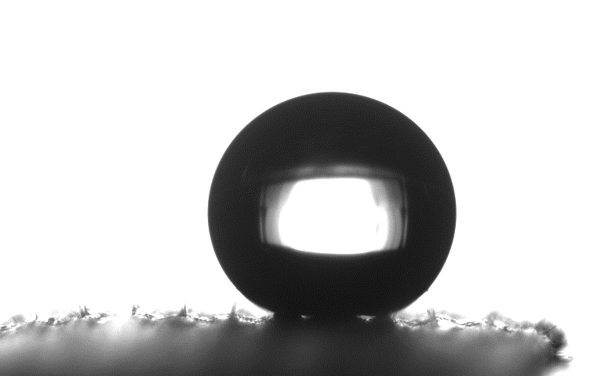
Method for measuring contact angle
- Sessile Drop Method
水稻叶片接触角图，可以看到非常明显的表面突起。水滴被突起所托住，下面有孔隙。

Slide 27
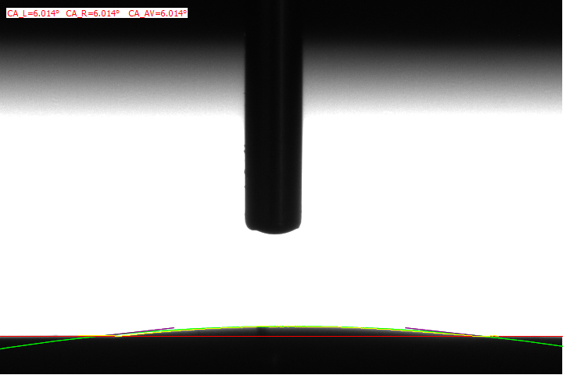
接触角测试方法
— 停滴法 Sessile Drop Method
空调亲水铝箔接触角- 6°
空调亲水铝箔接触角- 1.7°
接触角计算方法采用了圆拟合法，采用了遮光板、UV过滤以及样品台二次调整水平（0.001°，0.01mm高整精度微分头）

Slide 28
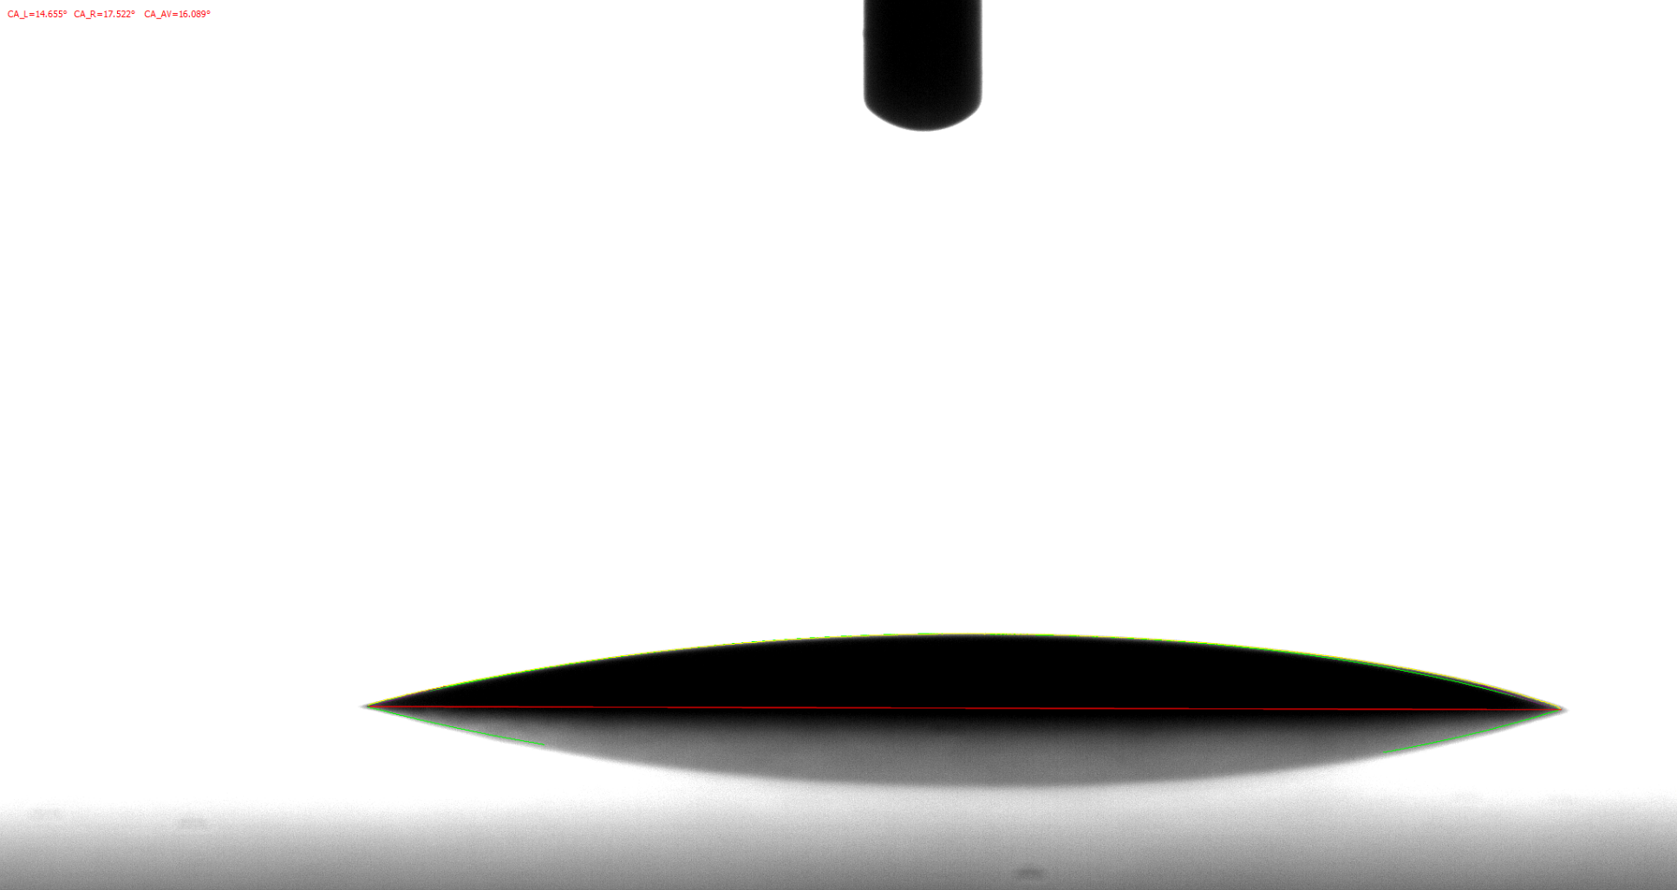
接触角测试方法
— 停滴法 Sessile Drop Method
采用ADSA-RealDrop算法拟合接触角值的一张高清照片

Slide 29
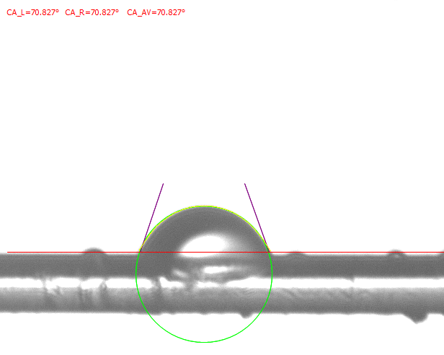
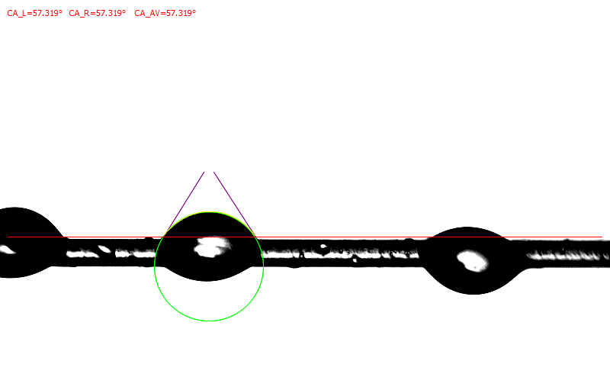
接触角测试方法
— 停滴法 Sessile Drop Method
单纤维接触角（10um）
树脂与玻璃纤维接触角（10um）

Slide 30
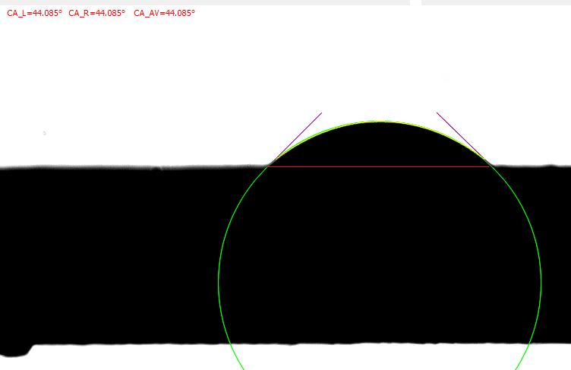
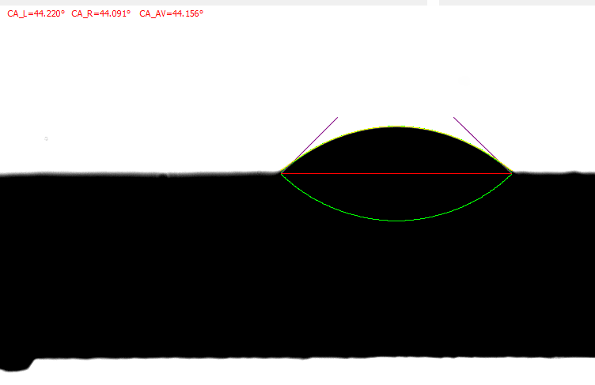
接触角测试方法
— 停滴法 Sessile Drop Method
头发的水接触角值-圆拟合（左）与ADSA—RealDrop算法对比

Slide 31
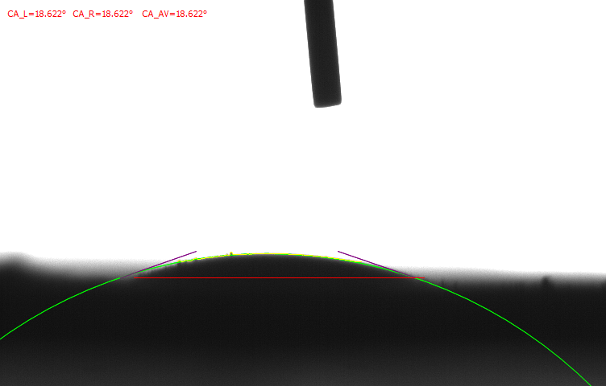
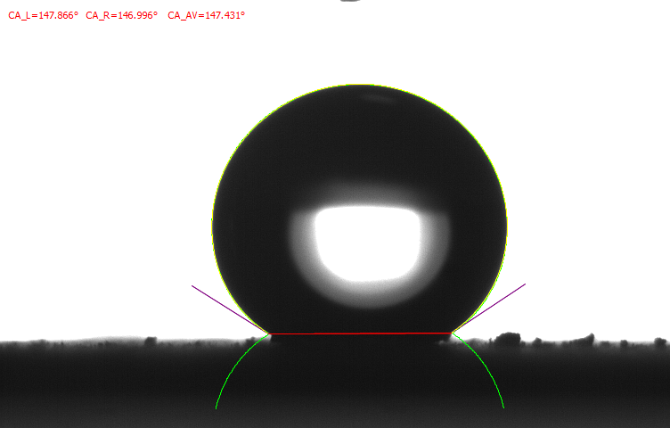
接触角测试方法
— 停滴法 Sessile Drop Method
粉末的水接触角值-亲水粉末与疏水粉末

Slide 32
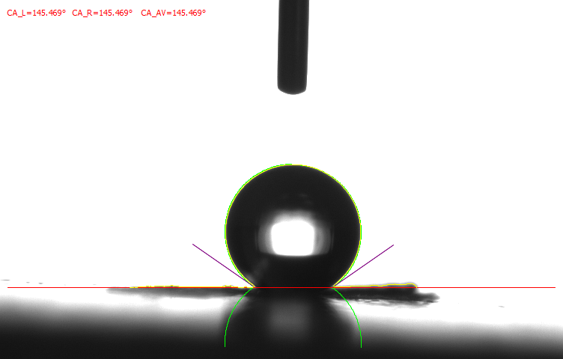
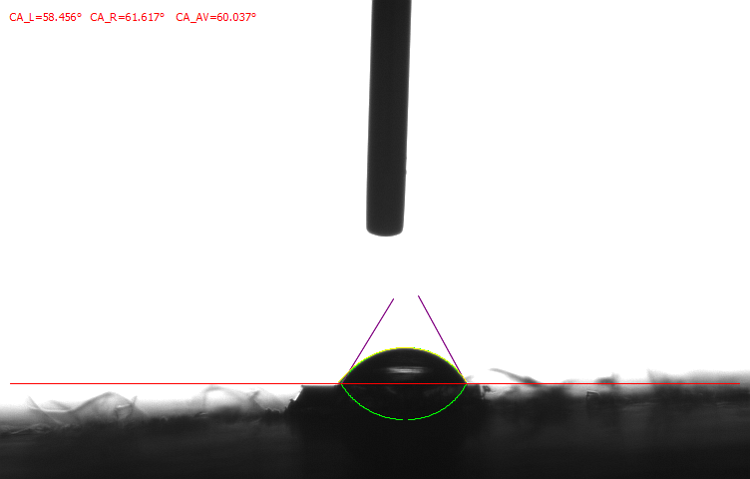
接触角测试方法
— 停滴法 Sessile Drop Method
蚊子翅膀的接触角值 针头直径0.2mm
小面积样品的的接触角值 针头直径0.2mm

Slide 33
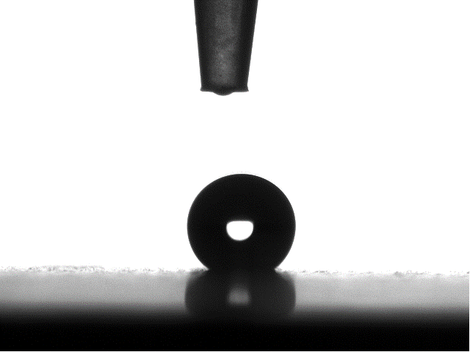
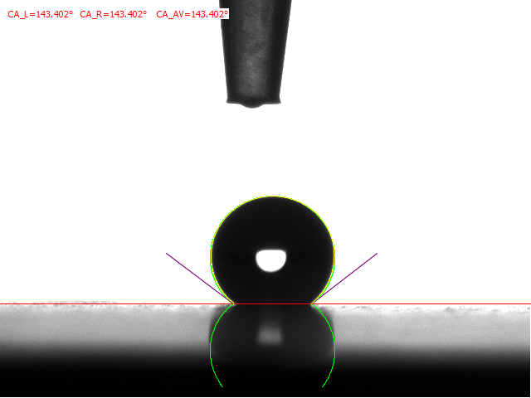
接触角测试方法
— 停滴法 Sessile Drop Method
喷射针头（液态针头）喷射0.1uL液滴至超疏水表面的接触角值测试情况

Slide 34
接触角测试方法
— 停滴法 Sessile Drop Method
不同材料不同亲疏水角度实际测试拟合结果对比图一
1.7°
4°
6°
10.9°
13.4°
17.2°
25.5°
40.7°
53.8°

Slide 35
接触角测试方法
— 停滴法 Sessile Drop Method
不同材料不同亲疏水角度实际测试拟合结果对比图二
59.3°
68.8°
83.8°
92.8°
99.6°
102.4°

Slide 36
接触角测试方法
— 停滴法 Sessile Drop Method
不同材料不同亲疏水角度实际测试拟合结果对比图三
106.5°
112.4°
123.9°
138.6°
146.8°
148.8°

Slide 37
接触角测试方法
— 停滴法 Sessile Drop Method
不同材料不同亲疏水角度实际测试拟合结果对比图四：其中1为二荷叶，2为新鲜荷叶
148°
156.6°
155.3°
180°
160°
169.6°

Slide 38
接触角测试方法
— 停滴法 Sessile Drop Method
接触角测试方法对比表一
序号 | 接触角测试方法 | 基本原理 | 优势 | 缺陷
1 | 量角器法 （切线法、直线切线法） | 人工量角器 人为量角 | 1、应用时间长 2、可测试动态接触角值（德国公司） | 误差大，重复性差 受接触点位置噪声影响较大
2 | 宽高法 （θ/2，小球冠法） | 简单的几何换算 计算反三角函数 | 1、应用时间长 2、速度快，易理解 | 1、受重力（浮力）影响 2、液滴量控制的精度及重复性要求极高 3、仅可应用于静态接触角测值 4、测值角度仅可小于80度
3 | 圆拟合法 | 图像量角器 简单高等数学，拟合圆曲线方程后求导数， | 1、可测试角度小的接触角值； 2、简单易于理解 | 1、受重力（浮力）影响 2、液滴量控制的精度及重复性要求极高 3、测试小于100度的接触角值； 4、仅可测试轴对称的图像 5、无法表征真实的界面化学现象
4 | 椭圆拟合法 | 图像量角器 简单高等数学，拟合椭圆曲线方程后求导数 | 1、可测试受重力影响后的以中心轴为中轴的对称液滴图像； 2、简单易于理解 | 1、液滴量控制的精度及重复性要求极高 2、无法测试小于10度的接触角值； 3、无法测试大于140度以上，特别是超疏水材料的接触角值； 5、无法表征真实的界面化学现象
5 | 切线法（复合曲线法 －德国Kruss）、 曲线尺法（KINO） | 图像量角器 简单高等数学，拟合二次曲线方程或多项式曲线方程后，求导数 | 1、可以测试动态接触角值，特别是前进、后退角值。 2、测试操作简单 | 1、误差较大，重复性较差 3、受接触点位置噪声影响较大 4、无法表征真实的界面化学现象
6 | Spline曲线 真实液滴法 | 图像量角器 插值拟合 极限方程原理 | 1、可以测试动态接触角值，特别是前进、后退角值。 2、测试操作简单 | 1、受接触点位置噪声影响较大 2、无法表征真实的界面化学现象

Slide 39
接触角测试方法
— 停滴法 Sessile Drop Method
接触角测试方法对比表二
序号 | 接触角测试方法 | 基本原理 | 优势 | 缺陷
7 | Young-Laplace方程拟合法 Select Plane | 影像分析法 拟合Young-Laplace方程 | 1、可以测试绝大部分轴对称的液滴的接触角值； 2、特别适用高于30度以上的接触角测值，可修正重力系数的影响； 3、特别广泛应用于超疏水材料的接触角值测值 | 1、测试超亲水材料的接触角值（3度以内）存在一定困难； 2、无法测试非轴对称液滴，特别是3D接触角值无法实现测值； 3、无法应用于动态接触角的测试，如前进、后退角的测试 4、超疏水材料，特别是一些非轴对称材料的接触角测值角度值偏大； 5、对于大于160度的近圆形图像，接触角值偏大
8 | Young-Laplace方程拟合法 ADSA－P | 影像分析法 拟合Young-Laplace方程 | 1、可以测试绝大部分轴对称的液滴的接触角值； 2、特别适用高于30度以上的接触角测值，可修正重力系数的影响； 3、特别广泛应用于超疏水材料的接触角值测值 | 1、测试超亲水材料的接触角值（3度以内）存在一定困难； 2、无法测试非轴对称液滴，特别是3D接触角值无法实现测值； 3、无法应用于动态接触角的测试，如前进、后退角的测试
9 | Young-Laplace方程拟合法 ADSA－RealDrop | 非轴对称影像分析法 拟合Young-Laplace方程； | 1、可用于分析3D接触角值； 2、可以测试绝大部分轴对称的液滴的接触角值； 3、特别广泛应用于超疏水材料的接触角值测值； 4、特别适用于动态接触角测试，如前进后、后退角以及热平衡接触角的测试 | 1、测试超亲水材料的接触角值（3度以内）存在一定困难。

Slide 40
接触角测试方法
— 停滴法 Sessile Drop Method
接触角测试方法对比表三: 世界各商业化接触角测量仪厂商的接触角测试方法采用情况
国内1
国内2
国外1
国外2
国外3
KINO
ADSA－RealDrop
界面化学测角工具
ADSA－P
基于Select Plane的
Young-Laplace方程拟合法
Spline曲线
切线法
数学量角器法
椭圆拟合法
圆拟合法
宽高法

Slide 41
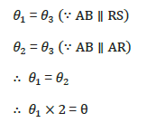
接触角测试方法
— 停滴法 Sessile Drop Method
简单几何算法：量角器法和宽高法（WH法或θ/2）法
量角器法采用一条直线倾斜并判断其是否相切于液滴轮廓的方式分析接触角值。而宽高法则假设液滴轮廓符合一个圆弧曲线，即假设液滴为球冠的一部分。因而，宽高法有时也被称为小球完法。此时，通过圆弧的宽与高，并采用反三角函数计算出接触角值。宽高法与圆拟合法的区别在于本方面仅仅是简单的几何运算，而圆拟合法是图像量角器。
本方法的优势在于：（1）被发现并使用的时间长；（2）测试不需要复杂的仪器，人眼观测即可。如美国科诺最早研制出来的SL100型。（3）采用软件全自动测试时，速度快。
本方法的缺陷包括：（1）测值误差大，重复性不好，精度不高，量角器法通常为2度甚至更高，宽高法时为1度左右；（2）受人为因素影响较大，特别是量角器法，每个人的判断依据均不同，因而无法形成一个可接受的共识结果。而宽高法在像素的选择时，因判断像素点少，精度很难达到很高；（3）易受噪声点影响，特别是采用宽高法自动分析时，背景的噪声会明显影响到测值结果；（4）受液滴体积的影响。因其小球冠的前提假设，大液滴明显存在重力影响，测值结果存在偏差。还有一个不被重视的情况为，在接触角大于80度或超疏水材料（150度以上）时，事实上小液滴（2uL或1uL），液滴形状也因重力而改变。
A
B
θ₃
θ₂
θ₁
R
S
可移动刻度
70
90
70
基线
θ
固定刻度
0
1
2
3
4
5
6
7
8

Slide 42
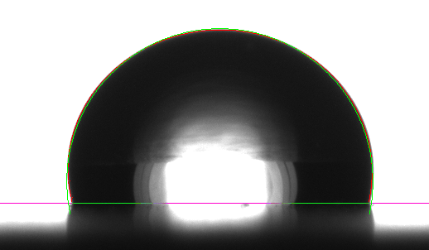
接触角测试方法
— 停滴法 Sessile Drop Method
简单的高数算法：圆拟合
圆拟合法为图像量角器法，是图像分析技术中比较简单的图像识别及拟合技术。通过图像识别查找边缘轮廓后，再将轮廓坐标拟合到一个圆曲线方程。
其前提假设包括：（1）液滴为小液滴（外形不受重力影响，通常液滴量为1-5uL）。（2）液滴轮廓是左、右对称的。
本系列算法的优点在于：
（1）易被理解和接受。本系列算法涉及的专业知识有限，只涉及简单的几何以及高数知识，所以，易于被使用者所理解；
（2）测试精度较高，通常而言，在控制液滴量的情况下，且拟合曲线与轮廓曲线重合度高时，精度可达0.5°(圆拟合或椭圆拟合)；
（3）圆拟合法以及椭圆拟合法不易受背景噪声点影响，自动拟合的成功率较高。特别是圆拟合法，在5度以内的接触角测试时，是首选算法。
本系列算法的缺点在于：
（1）进液量控制要求非常要；要求每次滴液体积的变化越小越好；（2）对于超过110度接触角的液滴，小液滴的液滴转移非常困难；
（3）受液滴大小或重力影响较大，特别是圆拟合法；
（4）无法真实表征界面化学现象，如化学多样性、重力的体现、界面化学的三明治效应等；
（5）无法拟合非轴对称图像，除椭圆能够拟合部分非轴对称的图像以及切线法外。
小角度计算时首选圆拟合：图中角度为4度左右
θ
Solid
对于背景或接触位置噪点比较多时，圆拟事优势明显
有重力影响时或接触角值较大时，圆拟合的精度没有

Slide 43
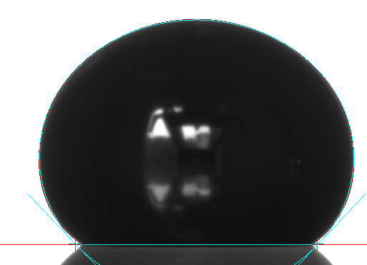
接触角测试方法
— 停滴法 Sessile Drop Method
简单的高数算法：椭圆拟合法
椭圆拟合的原理与圆拟合基本类同，同样为图像量角器法，只是在具体的图像曲线拟合技术方面较为复杂。
椭圆拟合相对于圆拟合而言，在小于10度的接触角测试方面的优势不具备。而椭圆拟合提出的两个应用（分析大于100度的接触角值，分析左、右不对称图像的接触角值）在具体测值中的实际效果也不尽理想。
椭圆缺点同样存在于：
（1）对液滴量的精度及重复性要求非常高。因为椭圆拟合本身上仍旧是一个几何量角器的，椭圆方程本身无法自动修正重力影响。
（2）椭圆拟合法拟合10度以内接触角值以及特殊情况下的接触角值（如150度以上超疏水材料的接触角值等，此时的重力影响已经影响到轮廓，特别是中心线以下的轮廓与以上部分不再对称时）；
（3）无法真实表征界面化学现象，如化学多样性、重力的体现、界面化学的三明治效应等；
（4）可拟合部分非轴对称图像。

Slide 44
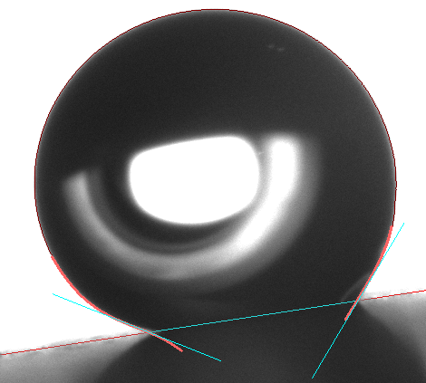
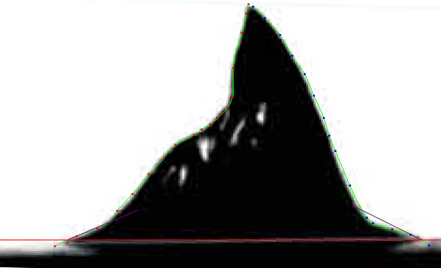
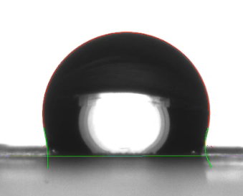
接触角测试方法
— 停滴法 Sessile Drop Method
复杂的高数算法：切线法、曲线尺法、Spline插值法
本系列算法同样为图像量角器法的一种，只是采用了更为复杂曲线拟合技术，具体测试过程是：拍摄液滴轮廓图像，采用图像识别技术查找图像的边缘（如Canny算子），提取边缘曲线的坐标，将坐标曲线与曲线方程进行最小二乘拟合，从而得到最终的方程曲线。在得到曲线方程后，在接触的两端点处求导数计算出接触角值。本方法通常用于前进、后退角的计算。
其中以Spline算法最优，可以分析完全不规则图像的角度值。
本系列算法的缺点在于：
（1）仅仅是一种几何数学曲线拟合的量角器，无法准确描述；因其缺少界面化学相关算法的支撑，其测值仅是计算得出液滴轮廓的表象角度值，即该轮廓的几何意义上的角度值而并非真实的固－液－气或固－液－液三相体系的本征接触角值。事实上，因重力、浮力、化学多样性、异构性的存在，接触角体系非常复杂。
（2）切线法受接触点位置的噪声干扰较大，特别的对于增加、减少液滴法的前进、后退测值时，成功率不高。通过大量实验，我们发现，采用双圆曲线拟合，利用圆拟合不受噪点影响的优点，可以大大提升非轴对图像的拟合计算效果。双圆曲线拟合算法目前被KINO所采用。
（3）受拟合所用这部分的边缘轮廓查找的精度影响非常大。无法进行整体轮廓的精度补偿。

Slide 45
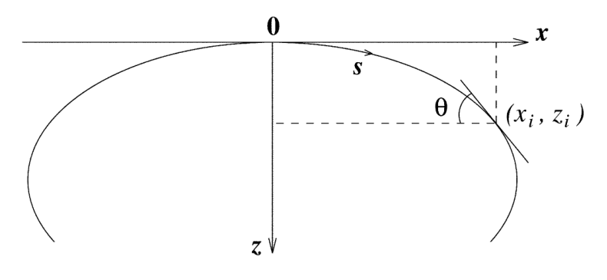
接触角测试方法
— 停滴法 Sessile Drop Method
Young-Laplace方程拟合法-液滴影像分析法（Drop Shape Analysis)
液滴影像分析法区别于图像量角器法（如圆、椭圆、切线法等）的主要在地方本算法为界面化学领域的专用算法，针对液滴的界面化学性质进行了专门的处理。本算法将Young-Laplace方程引入到接触角及界面张力（表面张力）的测试，综合考虑了重力、浮力、界面张力等各个因素的影响，也更为真实的表征了固－液－气或固－液－液三相体系的界面化学现象。相较于如上两个类别的算法，其测值精度、重复性均比较高。本方法的具体实施过程为：拍摄液滴轮廓图像，采用图像识别技术提取图像边缘并得到坐标点，用坐标点拟合Young-laplace方程并得到表面张力值、体积值、表面积值以及接触角值等参数。其核心技术为邦德系数（Bond Number）的算法以及拟合Young-Laplace方程的算法两个部分。而根据邦德系数（Bond Number）不同Young-Laplace方程拟合技术分为两大类：ADSA和Select Plane法两种。
本方法最为著名的是A.W.Neumann的ADSA算法，包括ADSA－P、ADSA－D、ADSA－CD、ADSA－NA、ADSA－RealDrop等等。ADSA算法为轴对称影像分析法，为Neumann教授于1983年正式提出（Rotenberg, Y., Boruvka, L. and Neumann, A.W. Determination of Surface Tension and Contact Angle from the Shapes of Axisymmetric Fluid Interfaces J. Colloid Interface Sci. 93p.169-183），并于1987年正式公开发表（Spelt, J.K., Rotenberg, Y., Absolom, D.R. and Neumann, A.W. Sessile Drop Contact Angle Measurements Using Axisymmetric Drop Shape Analysis (ADSA)Colloids Surfaces 24 p.127-137, 1987）,1997年Neumann团队对ADSA算法进行了全面总结并形成理论体系（O. I. del Rıo and A. W. Neumann, Axisymmetric Drop Shape Analysis: Computational Methods for the Measurement of Interfacial Properties from the Shape and Dimensions of Pendant and Sessile Drops, JOURNAL OF COLLOID AND INTERFACE SCIENCE 196, P136–147 ,1997）。ADSA－RealDrop算法是在ADSA－NA的基础上的更新，其核心技术为邦德系数（Bond Number）的拟合采用了联立顶点曲率半径和表面张力值建立关系式，并二次拟合Young-Laplace方程的技术。相较于ADSA－P更接近于实际液滴轮廓形状，因而被称为RealDrop技术，可也称为非轴对影像分析法。
完全可以这么认为，现化接触角测量仪的诞生是以ADSA的创立为标志，因而，现代第一台视频光学接触角测量仪的鼻祖应该是A.W.Neumann团队!
$$\frac{dθ}{ds}=\frac{2}{R_{0}}+\frac{∆ρgz}{σ}−\frac{\sin{θ}}{x}$$
$$\frac{dx}{ds}=\cos{θ}$$
$$\frac{dx}{ds}=\sin{θ}$$

Slide 46
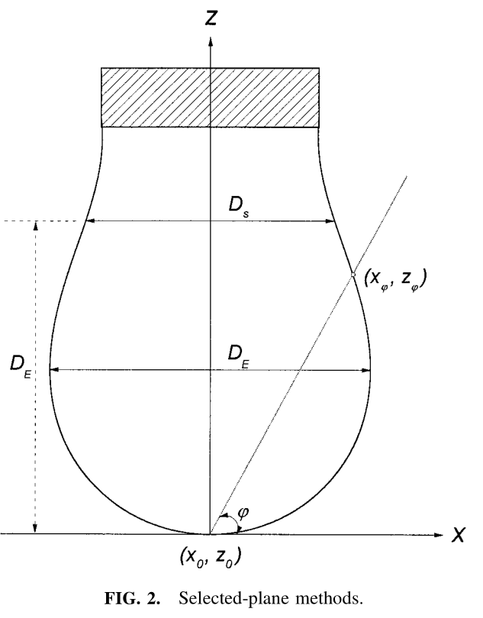
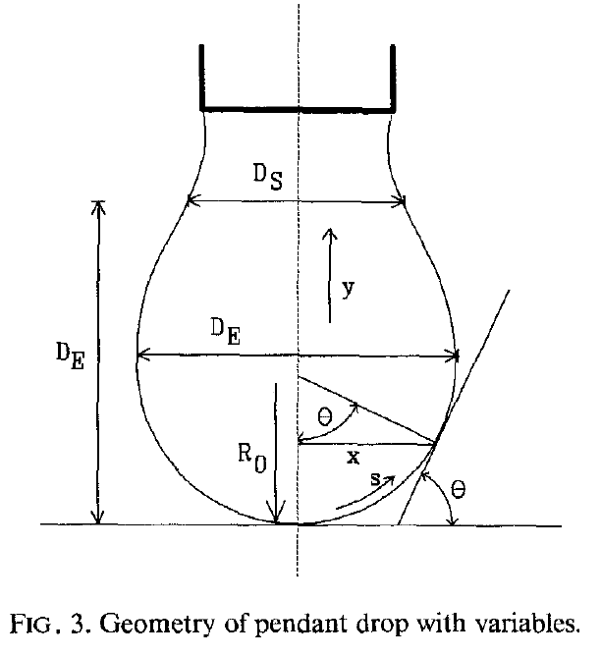
接触角测试方法
— 停滴法 Sessile Drop Method
Young-Laplace方程拟合法-液滴影像分析法（Drop Shape Analysis)
另外三个比较有名的算法包括如下三个。其特征为这些算法被国外的仪器厂商所商业化使用，因而具有一定的知名度。其核心的邦德系数（Bond Number）为Select Plane算法。
(1)Song Bi Hai团队的Young-Laplace方程拟合法（BIHAI SONG AND JURGEN SPRINGER, Determination of Interfacial Tension from the Profile of a Pendant Drop Using Computer-Aided Image Processing, JOURNAL OF COLLOID AND INTERFACE SCIENCE 184, P64–76 ,1996）。
（2）Hansen团队的Young-Laplace方程拟合法（F. K. HANSEN AND G. RODSRUD， Surface Tension by Pendant Drop I. A Fast Standard Instrument Using Computer Image Analysis，Journal of Colloid and Interface Science, Vol. 141, No. I, p1-9, January 1991）
（3）J. W. Jennings团队的Young-Laplace方程拟合法（J. W. Jennings， N. R. Pallas，an Efficient Method for the Determination of Interfacial Tensions from Drop Profiles，Langmuir. Vol. 4, No. 4, 1988，P959-967）
具体Young-Laplace方程拟合算法的动画演示，请参考悬滴法表面张力Young-Laplace方程拟合部分的介绍。
Determination of Interfacial Tension from the Profile of a Pendant Drop
Using Computer-Aided Image Processing, BIHAI SONG AND JU¨ RGEN SPRINGER, JOURNAL OF COLLOID AND INTERFACE SCIENCE 184, 64–76 (1996), 第66页
Surface Tension by Pendant Drop
I. A Fast Standard Instrument Using Computer Image Analysis，F. K. HANSEN AND G. RODSRUD， Journal of Colloid and Interface Science, Vol. 141, No. I, January 1991，第4页

Slide 47
接触角测试方法
— 停滴法 Sessile Drop Method
Young-Laplace方程拟合法-液滴影像分析法（Drop Shape Analysis)
基于Select Plane法的Young-Laplace方程拟合的过程
$$\frac{dθ}{ds}=\frac{2}{R_{0}}+\frac{∆ρgz}{σ}−\frac{\sin{θ}}{x}$$
Sessile drop
30°
45°
60°
$$\frac{dx}{ds}=\cos{θ}$$
$$\frac{dz}{ds}=\sin{θ}$$
θ=?
$\frac{dθ}{dS}=\frac{2}{B}−Z−\frac{\sin{θ}}{X}$, S,X,Z=s/a,x/a,z/a
B$=\frac{1}{aR_{0}}$, a$=\sqrt{\frac{σ}{∆ρg}}$
B is shape parameter names as Bond Number
B=?
拟合参数(for B=0.25-0.8) 根据 SongBiHai的文章
r | $${Z_{60}}/{Z_{30}}$$ | $${X_{60}}/{X_{30}}$$ | $${Z_{45}}/{Z_{30}}$$ | $${X_{45}}/{X_{30}}$$
b₀ | -90.513 | -83.617 | 0.00418 | 6.31248
b₁ | 30.171 | 83.617 | 0 | 0
b₂ | 0 | 0 | -1.15528 | -4.73420
B₄ | 0 | 0 | 0.28856 | 0
c₁ | -0.609398 | -17.011 | 0 | 0
c₂ | 4.43275 | 36.905 | -0.83765 | -0.97208
c₄ | 0 | 0 | 0.20228 | -0.51322
$$通过拟合Young−Laplace方程曲线至轮廓边缘，$$
$得到 σ$=? θ ?
$$\frac{dθ}{ds}=\frac{2}{B∙\sqrt{\frac{σ}{∆ρg}}}−\frac{∆ρgz}{σ}−\frac{\sin{θ}}{x}$$

Slide 48
接触角测试方法
— 停滴法 Sessile Drop Method
Young-Laplace方程拟合法-液滴影像分析法（Drop Shape Analysis)
ADSA-RealDrop算法-Young-Laplace方程拟合技术
$$\frac{dθ}{ds}=\frac{2}{R_{0}}+\frac{∆ρgz}{σ}−\frac{\sin{θ}}{x}$$
Sessile drop
$$\frac{dx}{ds}=\cos{θ}$$
$$\frac{dz}{ds}=\sin{θ}$$
θ=?
$\frac{dθ}{dS}=\frac{2}{B}−Z−\frac{\sin{θ}}{X}$, S,X,Z=s/a,x/a,z/a
B$=\frac{1}{aR_{0}}$, a$=\sqrt{\frac{σ}{∆ρg}}$
B is shape parameter names as Bond Number
B=?
通过第一次拟合邦德系数的Young-Laplace方程
$$通过拟合Young−Laplace方程曲线至轮廓边缘，$$
$得到 σ$=? θ ?
$$\frac{dθ}{ds}=\frac{2}{B∙\sqrt{\frac{σ}{∆ρg}}}−\frac{∆ρgz}{σ}−\frac{\sin{θ}}{x}$$

Slide 49
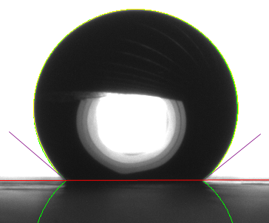
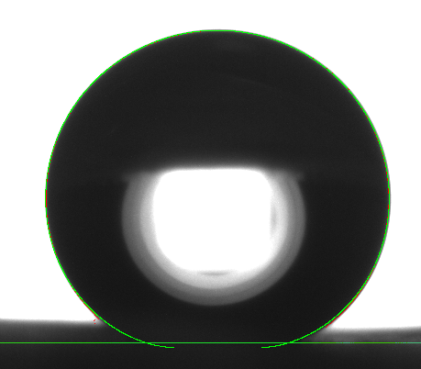
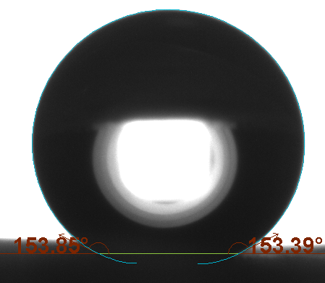
接触角测试方法
— 停滴法 Sessile Drop Method
Young-Laplace方程拟合法-液滴影像分析法（Drop Shape Analysis)
Young Laplace方程拟合法的缺点：
（1）除了ADSA－NA和ADSA-RealDrop法之外，所有的算法均有轴对称的前提假设，即本算法认为液滴的轮廓是左、右、前、后对称的。因而在实际测试中，通常仅拟合以液滴轮廓中心点分界的单侧的轮廓并将另一侧的轮廓拟合曲线复制。但事实上，很少有一个固体表面的液滴能够形成轴对称的。（2）对于小接触角值，如低于3度以下时，因采用的拟合边缘不够，精度一般。
Young Laplace方程拟合法的优点：
（1）可以修正重力、浮力对接触角测值的影响，不受液滴体积的影响，精度高，重复性好；（2）可以用于超疏水材料的接触角值，特别是针对大于80度以上的接触角值测值，拟合度非常高；（3）可以真实反应固－液－气或固－液－液三相体系的接触角值。
其中，ADSA－RealDrop算法因其非轴对称性并结合Wensel-Cassie模型，其优势更为明显：（1）可以用于分析3D接触角，特别是化学多样性、异构性、接触角滞后等的分析，本征接触角的计算，本算法完全胜任工作；（2）完全不受液滴量大小的影响，从0.1uL-400uL，接触角值保持在2度之内变化；（3）可以非常快速的判断得到样品的化学多样性、清洗度等，无需多个液滴的判断。
D
KINO
K
B
KINO

Slide 50
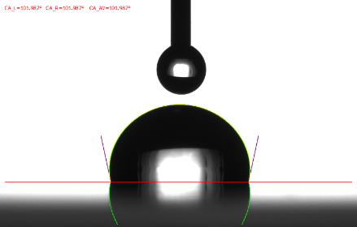
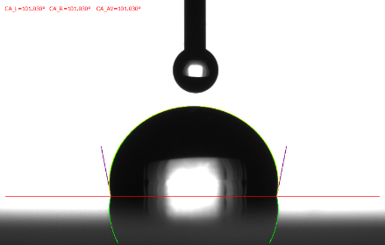
接触角测试方法
— 停滴法 Sessile Drop Method
Young-Laplace方程拟合法-液滴影像分析法（Drop Shape Analysis)
不同液滴量时采用Young-Laplace方程拟合技术测得的接触角值变化：
体积uL | 2.042595 | 4.607085 | 13.71156 | 18.18168 | 28.77387 | 36.55385 | 40.58236
接触角值 | 106.7364 | 102.6433 | 101.9869 | 101.0295 | 107.1986 | 106.994 | 107.3059

Slide 51
接触角测试方法
— 停滴法 Sessile Drop Method
Young-Laplace方程拟合法-液滴影像分析法（Drop Shape Analysis)
基于Select Plance和Young-Laplace方程拟合
ADSA-RealDrop算法的Young-Laplace方程拟合
椭圆拟合时所得接触角值

Slide 52
接触角测试方法
— 停滴法 Sessile Drop Method
Young-Laplace方程拟合（Select Plane与ADSA-RealDrop算法）与椭圆拟合对比(118.5和120度两张图像，相差1.5度接触角值的图片对比。119度时图片。

Slide 53
接触角测试方法
— 停滴法 Sessile Drop Method
Young-Laplace方程拟合（Select Plane与ADSA-RealDrop算法）与椭圆拟合对比(118.5和120度两张图像，相差1.5度接触角值的图片对比。120度时图片。

Slide 54
接触角测试方法
— 停滴法 Sessile Drop Method
Young-Laplace方程拟合法-液滴影像分析法（Drop Shape Analysis)
滚动角测试ADSA-RealDrop算法、切线法与椭圆拟合区别。左图为椭圆拟合图、中图为切线法、右图为ADSA-RealDrop算法。计算结果为134.6°和160.7°，本征接触角值为141.05°。与切线法拟合所得121 °和152.8 °具有明显区别。

Slide 55
动态接触角的测试方式
序号 |  | 优势 | 缺点
1 | 增、减液体法 （针头插入） | 操作简单 | 1、重现性差 2、无法精确控制弹出瞬间（增加、减少液体的流量控制精度要求非常高） 3、受接角点位置的噪声影响非常大，测值精度不高 4、受针头位置及材质影响较大； 5、软件算法非常简单，仅仅可以采用切线法（一次曲线、二次曲线或复合曲线）。虽然可以采用ADSA－NA算法测试，但其在算起始角度与接触点时，受接触线位置的噪声影响仍很大，精度无法与滚动样品台的算法相比较。
2 | 滚动样品台（滚动角） | 1、重复性好 2、具有更多的接触角滞后信息，包括了前进角、后退角和滚动角； 3、可以实时测试基于Wenzel-Cassie模型的热平衡接触角值（本征接触角值） 4、整体轮廓测试技术，ADSA－RealDrop算法，测值精度高。 | 1、需要专门的机械结构 2、成本较高 3、需要专门的软件算法支持，如ADSA-RealDrop算法。其他算法如切线法等采用局部轮廓时仍会受接触线位置的噪声影响非常大。
3 | 增、减液体法（样品 打孔，下侧增液） | 1、专业性较高，可以更多的体现为接触角滞后的信息； 2、可以采用整体轮廓的ADSA－P或ADSA－RealDrop算法，精度高。 | 1、重现性差 2、无法精确控制弹出瞬间（增加、减少液体的流量控制精度要求非常高） 3、操作可行性差，特别对于一些无法打孔的样品而言。

Slide 56
动态接触角的测试方式
动态接触角测量的软件测试算法或测试方法有哪些？各自的优缺点为什么？
目前，测试动态接触角值的算法主要为一次曲线（直线）切线法、二次曲线拟合法、双圆曲线拟合法、复合曲线法、曲线尺法以及ADSA－NA算法、ADSA－RealDrop算法。
 | KINO 采用与否 | 优点 | 缺点
直线法 | 否 | 简单 | 没有任何精度
二次曲线法 | 是 | 简单 | 1、无界面化学模型支撑 2、受接触点位置噪声影响较大
复合曲线法 | 否 | 简单
曲线尺法 | 是 | 简单
双圆曲线 | 是 | 计算速度快，简单 不受接触点位置噪声影响 | 1、无界面化学模型支撑
ADSA－NA | 否 | 基于Young-Laplace方程拟合技术，符合界面化学专业 | 受接触点位置噪声影响较大
ADSA-RealDrop | 是 | 基于Young-Laplace方程拟合技术，符合界面化学专业

Slide 57
动态接触角的测试方式
— 增加-减少液体体积法
缺视频资料

Slide 58
动态接触角的测试方式
—倾斜样品台法
缺视频资料

Slide 59
动态接触角的测试方式
—倾斜样品台法

Slide 60
动态接触角的测试方式
—计算方法各家公司的区别
缺视频资料

Slide 61
动态接触角的测试方式
— 本征接触角测试
3D形貌分析与测试动态接触角值的接触角滞后有何关联？需要专门的3D形貌分析模块？
3D形貌分析本身对于测试动态接触角没有关联。3D形貌仪或表面粗糙度仪表征出来的仅仅是粗糙度的概念，而接触角滞后的影响因素非常多，包括化学多样性、异构性、表面粗糙度等等。且3D形貌测试所得的粗糙度值是否完全可以直接代入Wenzel方程修正计算得到真实接触角或本征接触角值，其界面化学意义仍待商榷。
测试表面粗糙度有许多方法。目前主流的方法均可以在网络上查找。而表面形貌通常是通过专业的扫描电镜显微镜或专业的3D形貌仪器来表征。所以，如果需要表征3D形貌，则可以采购专业仪器。
如果就测试动态接触角值而言，3D形貌的意义并不大。动态接触角测试需要的是专业的算法以及机械结构。而目前广为接受的热平衡接触角值（本征接触角）测试模型为基于Wenzel-Cassie模型的Tadmor法。参考文献为（As-placed contact angles for sessile drops, Journal of Colloid and Interface Science 317 (2008) 241–246）。

Slide 62
3D接触角测试
由于化学多样性以及异构性等存在，特别是一些仿水稻或竹叶等仿生材料，由于材料表面本身经度、纬度方向的结构存在各向异性，因而3D接触角的测试是最为可靠的技术手段。同时，对于材料表面清洁度的分析而言，3D接触角值可以一滴液滴即可判断得出表面清洁度，大大提升了测值效率和成功率。
缺视频资料

Slide 63
3D接触角测试

Slide 64
接触角测试技术 —气泡捕获法
空气或另一低密度相液体
液滴
停滴法
固体
固体
最大气泡法
气泡或低密度相液滴
高密度相液体

Slide 65
接触角测试技术 —气泡捕获法

Slide 66
接触角测试技术 —气泡捕获法
在测试疏水无纺布材料时发现，气泡捕获法（左图）与直接滴水滴停滴法测得的值加和并非为180度

Slide 67
Method for calculating surface free energy
表面自由能计算方法-通过接触角测试

Slide 68
Method for calculating surface free energy
表面自由能计算方法-通过接触角测试
测试方法 | 关键信息 | 最少需要液滴数量 | 应用 | 应用举例
Zisman | Critical surface tension | 2 | Non-polar solids | PE, PTFE, waxes
Fowkes | Disperse parts of surface free energy | 2, non-polar liquids | Non-polar system | PE, PTFE, waxes
OWRK | Disperse and polar parts | 2 | universal | Polymers, aluminum, coating, vanishes
Extended Fowkes | Disperse, polar and hydrogen parts of surface free energy | 3 | Specific questions of surface properties | Plasma, or corona treated polymers
Wu1 (Harmonic Mean ) | Disperse and polar parts of surface free energy | 2, at least one polar liquid | Low energetic systems | Organic solutions, polymers, organic pigments
Wu2 (Geometric-harmonic-mean) | Disperse and polar parts of surface free energy | 2, at least one polar liquid | High energetic system | aluminum, glass
Acid-Base Theory | Disperse, acid and base parts of surface free energy | 3 | Specific questions of surface properties | Biological system
Schultz1,2 | Disperse and polar parts of surface free energy | 2, at least one polar liquid | High or low energetic system | Polymers, aluminum, coating, vanishes
Good-and Garifalco approach | surface free energy | 1 | Low energetic systems | Organic solutions, polymers, organic pigments
Equation of State Theory | surface free energy | 1 | universal | Polymers, aluminum, coating, vanishes
Chibowski method | surface free energy | 1 | universal | Polymers, aluminum, coating, vanishes
Jhu method | surface free energy | 1 | universal | Polymers, aluminum, coating, vanishes

Slide 69
Method for calculating surface free energy
表面自由能计算方法-通过接触角测试
全自动表面自由能测量仪：提供4种液滴同时测试，解决各种液滴接触角测值的同步性以及表面自由能分析的实时性问题
缺视频资料

Slide 70
表面自由能计算方法
表面自由能应用：如何准确理解表面自由能的分量值
固体表面自由能的通常需要综合考虑其分量值，如色散力与极性力及其分布。这样对于分析固体的粘附力具有非常大的帮助。
液体A
液体B
表面张力 γ =50 (mN/m)
表面张力 γ =50 (mN/m)
色散力γ^{d}=40
极性力γ^{d} = 10
色散力γ^{d}=10
极性力γ^{d} = 40
？
？
表面自由能 γ =50 (mN/m)
色散力γ^{d}=40
极性力γ^{d} = 10
固体A

Slide 71
表面自由能计算方法
表面自由能应用：如何准确理解表面自由能的分量值
具有良好润湿效果的液体为与固体本身的色散力、极性力分布接近的液体。
液体A
表面张力 γ =50 (mN/m)
$$γ_{12}=γ_{1}+γ_{2}−2∙（\sqrt{γ_{1}^{d}γ_{2}^{d}}+\sqrt{γ_{1}^{p}γ_{2}^{p}}）$$
色散力γ^{d}=40
极性力γ^{d} = 10
γ₂ ＝γ₁・COSθ ＋γ₁₂
粘附功(Work of Adhesion WA)=100mN/m
界面张力$γ_{12}=$0mN/m
计算接触角值θ=0°
表面自由能 γ =50 (mN/m)
色散力γ^{d}=40
极性力γ^{d} = 10
固体A

Slide 72
表面自由能计算方法
表面自由能应用：如何准确理解表面自由能的分量值
润湿效果不好的液体为与固体本身的色散力、极性力分布不相符合的液体，接触角值较大。
液体B
表面张力 γ =50 (mN/m)
$$γ_{12}=γ_{1}+γ_{2}−2∙（\sqrt{γ_{1}^{d}γ_{2}^{d}}+\sqrt{γ_{1}^{p}γ_{2}^{p}}）$$
色散力γ^{d}=10
极性力γ^{d} = 40
γ₂ ＝γ₁・COSθ ＋γ₁₂
粘附功(Work of Adhesion WA)=80mN/m
界面张力$γ_{12}=$20mN/m
计算接触角值θ=53.13°cos θ=(50-20)/50=3/5
表面自由能 γ =50 (mN/m)
色散力γ^{d}=40
极性力γ^{d} = 10
固体A

Slide 73
Method for calculating surface free energy
润湿包络图－Wetting behavior analysis and wetting envelopes
通过润湿包络图，可以反向分析通过固体表面自由能分析得到固体材料的润湿性情况，即符合什么条件（色散力、极性力等）的液体可以实现多少度之内的接触角润湿。通常以一个2D的包络图的形式显示出来。Owens–Wendt， Wu1和Wu2三种方法均可以提供润湿包络图分析。
润湿包络图－Owens二液法

Slide 74
Method for calculating surface free energy
润湿包络图－Wetting behavior analysis and wetting envelopes
通过润湿包络图，可以反向分析通过固体表面自由能分析得到固体材料的润湿性情况，即符合什么条件（色散力、极性力等）的液体可以实现多少度之内的接触角润湿。通常以一个2D的包络图的形式显示出来。Owens–Wendt， Wu1和Wu2三种方法均可以提供润湿包络图分析。三种手机膜的表面自由能计算数据如下表所示：
 | 色散力 mN/m | 极性力 mN/m | 表面自由能 mN/m | 润湿性包络图（WBA/Wetting Envelope） Max 120°，6段，每段包络图20°
样品1 | 13.260 | 0.676 | 13.935
样品2 | 12.648 | 2.410 | 15.058
样品3 | 24.689 | 2.028 | 26.717

Slide 75
Method for calculating surface free energy
润湿包络图－Wetting behavior analysis and wetting envelopes
样品1可润湿性包络图－放大图
样品2可润湿性包络图－放大图
样品3可润湿性包络图－放大图
样品1 样品2 样品3
三种手机膜润湿性包络图图谱放大图

Slide 76
Lamella曲线拟合法
ADSA-RealDrop

Slide 77
动态接触角Wilhelmy板法

Slide 78
动态接触角Wilhelmy板法
液-液界面时动态白金板法（ Wilhelmy Method）示意图

Slide 79
动态接触角Wilhelmy板法
动态白金板法（ Wilhelmy Method）测试接触角原理

Slide 80
动态接触角Wilhelmy板法
Advancing Contact Angle – Wilhelmy板法
空气
受力, mN
已经润湿曲线长度
mm
液体
d
已知表面张力
surface tension,
液体向上移动
q
a

Slide 81
动态接触角Wilhelmy板法
Receding Contact Angle
受力, mN
Air
润湿线
长度, mm
d
液体
液体
向下
已知表面张力
surface tension,
q
移动
r

Slide 82
动态接触角Wilhelmy板法
动态白金板法（ Wilhelmy Method）测试接触角过程示意图

Slide 83
动态接触角Wilhelmy板法
动态白金板法（ Wilhelmy Method）测试接触角过程示意图

Slide 84
动态接触角Wilhelmy板法
动态白金板法（ Wilhelmy Method）测试接触角过程示意图

Slide 85
动态接触角Wilhelmy板法
单纤维动态接触角: 单根头发丝/水

Slide 86
动态接触角Wilhelmy板法
白金板法（ Wilhelmy Method）光学法时与称重法时接触角对比情况
缺视频资料

Slide 87
动态接触角Wilhelmy板法
优点
1，可以测试各个位置的平均接触角值，测试位移密度比较高
2，可以测试比较多的运动速度条件下的润湿性能（改变速度）
3，在测试进后、后退角时是一种可选的方法
4，可多循环测试表面的润湿性
5，可以测试细纤维的润湿性（要求分析天平精度达到1ug)
缺点
1，所测接触角值与光学法接触角测试是否具有一致性值得商榷
2，需要的液体量比较大
3，对材料两侧的匀质度要求比较高
4，要求必须知道所测样品的几何尺寸，对于存在表面粗糙度的样品，所测得的值精度较差
5，浮力值的修正问题无法得到解决
6，是否能够实现真正的保持润湿接触线位置不变，直至滞后至不能保持时为止？这才是动态接触角测值的真正意义所在。而Wilhelmy Plate是否可以实现，目前没有实际试验证实。
7, 测试的接触角值的精度以及重复性一般。

Slide 88
毛细管润湿
修正的Washburn渗透法测试粉体接触角

Slide 89
修正的Washburn渗透法测试粉体接触角
粉末和其他多孔材料吸收液体时的条件和要求

Slide 90
采用渗透法测试粉体接触角的仪器示意图
修正的Washburn渗透法测试粉体接触角

Slide 91
修正的Washburn渗透法测试粉体接触角
数学公式推导
改进后的Washburn法:
(Studebaker and Snow 1955)
Washburn法 (1921):
h 液体上升水平值
η_{L} 液体粘度
R 毛细管半径
Θ 接触角
σ_{LV} 液体表面张力
r 毛细管平均半径 C=c·r 包裹常数

Slide 92
改进后的Washburn方程
修正的Washburn渗透法测试粉体接触角
Δm 增加的重量
σ_{lv} 液体表面张力
η 液体粘度
r 毛细管平均半径
c 毛细管取向常量
h 液体升高值
t 时间
相对孔隙度
ρ_{L} 液体密度
R 管子半径

Slide 93
扩展Washburn公式：Extended Washburn Equation
修正的Washburn渗透法测试粉体接触角
更真实的描述粉末的润湿性能

Slide 94
修正的Washburn渗透法测试粉体接触角
粉末润湿性: Lupolen粉末/不同的液体

Slide 95
修正的Washburn渗透法测试粉体接触角
优点
1，对粉末材料是否污染的敏感度不高
2，当能够润湿时，其润湿速度的相对值可以反应部分润湿性质
3，可以用于测试纤维束的润湿性质。
缺点
1，是否找到接触角为零的液体？
2，压制的紧密程度？
3，大于60度接触角值无法测，没有润湿过程
4，要求的液体量比较大
5，对分析天平的数据更新率有一定要求，目前润湿速度最快的天平为100数据/秒，而事实上，有的粉末的润湿速度非常快，此时只能通过高速相机的方式实现。而如果这样，完全可以采用视频光学接触角的测试方法并采用高速摄像机，此时，可以测试所有范围的接触角值，也可以测试润湿速度曲线（接触角VS时间）

Slide 96
界面化学分析仪器的应用领域 To Whom ?
微乳、洗涤
1.油驱界面张力：
表面张力仪旋转滴界面张力仪、停滴法界面张力仪（IFT）
2.助排剂 表面界面张力
3.岩芯 界面化学
光学接触角仪、悬滴与停 滴接触角仪（涉及高温高压）
1.表面活性剂
表面张力仪
2.石油学院
油田应用的仪器
3. 仿生、纳米材料研究
光学接触角仪
石油石化
行业
学校 科研
1.表面活性剂、油漆
2.纳米材料研究
3.石油相关行业分析
4.新材料研究 金属、功能陶瓷、硅酸盐等
5.仿生材料研究
1.电镀、墨水、油漆、印刷
2.新材料研究（自清洁玻璃，自清洁纤维）
3.新型表面活性剂
4.芯片、半导体、PCB板、LCD/LED行业清洁度分析
Kino
研究所
KINO给您一个全面、专业、个性化的综合解决方案.
industry
1.中国大飞机项目
2.特殊军工项目，如炸药等
特殊行业
详细应用可参考 “handbook of applied surface and colloid chemistry” Vol 1&2 for more information about application, edited by krister Holmberg, Wiley, 2002, ISBN 0-471-49083-0

Slide 97
Thank You!
References:
1. Physical chemistry of surfaces W.Adamson & Alice P.Gast 2. Surface chemistry of solid and liquid interface H.Yildirim Erbil
3. Fundamentals of interface and colloid science VЩ liquid-fluid interfaces
4. Interfacial tensiometry A.I.Rusanov and V.A.Proknorov
http://www.uskino.com www.kinochina.com

